Slide 1
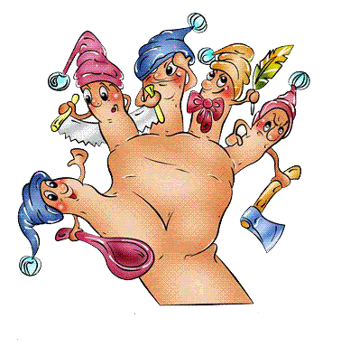
Су-Джок терапия в коррекционной работе с дошкольниками

Slide 2
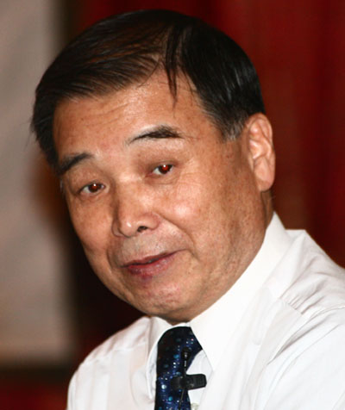
Пак Чжэ Ву 11.03.1942-25.03.2010

Slide 5
Достоинства Су-Джок терапии
Высокая эффективность – при правильном применении наступает выраженный эффект.
Абсолютная безопасность – неправильное применение никогда не наносит вред – оно просто неэффективно.
Универсальность – Су-Джок терапию могут использовать и педагоги в своей работе, и родители в домашних условиях.
Простота применения – для получения результата проводить стимуляцию биологически активных точек с помощью Су-Джок шариков.

Slide 6
Приемы работы
Массаж ладоней и ступней Су-Джок шариками
Массаж пальцев эластичным кольцом
Самомассаж Су-Джок шариками мимических мышц при дизартрических расстройствах
Использование Су-Джок шариков и эластичных колец при автоматизации поставленных звуков
Использование Су-Джок шариков при совершенствовании лексико-грамматических категорий
Использование Су-Джок шариков при совершенствовании навыков употребления предлогов
Использование Су-Джок шариков для слогового анализа слов
Совершенствования навыков ориентировки в пространстве

Slide 7
